Slide 1

Lista duplamente encadeada
Francismar condor palma
Nelson cerqueira da Silveira neto

Slide 2
Porque usar
Quando o tamanho da lista não tem limites estabelecidos
1
Na necessidade de inserir e remover elementos muitas vezes
2
Mais fácil de navegar que a encadeada simples
3
Memória mais compacta do que um vetor
4

Slide 3
Características
O acesso pode ser feito em ambos os sentidos, pois esta possui dois nós em cada nó, como no exemplo abaixo.
Para tempo de acesso e pesquisa, a complexidade é O(n) na média e no pior caso. A complexidade se deve ao fato da referência de itens no meio da lista não terem uma referência direta.
Para tempo de inserção e remoção de itens, a complexidade é O(1) na média e no pior caso. Apenas com modificação dos apontadores, itens são retirados ou inseridos na lista.

Slide 4



Usos gerais
Reprodutores de música
Redes sociais
Sistemas de navegação

Slide 5
Next
PTR
Prev
Size = 0
Head = Tail = Null

Slide 6
Next
PTR
Prev
Size = 1
Next
Head = Tail
Prev

Slide 7
Next
PTR
Prev
Pospend
Next
Next
Next
Next
Head(J0)
J1
J2
Tail(J3)
Prev
Prev
Prev
Prev
Next
Tmp
Prev

Slide 8
Next
PTR
Prev
Pospend
Next
Next
Next
Next
Next
Head(J0)
J1
J2
Tail(j3)
Temp
Prev
Prev
Prev
Prev
Prev

Slide 9
Next
PTR
Prev
Pospend
Next
Next
Next
Next
Next
Head(J0)
J1
J2
J3
Tail(J5)
Prev
Prev
Prev
Prev
Prev

Slide 10
Remove
Next
PTR
Prev
Next
Next
Next
Next
Next
Head
J1
J2
J3
Tail
Prev
Prev
Prev
Prev
Prev

Slide 11
Remove
Next
PTR
Prev
Next
Next
Next
Next
Next
Head
J1
J2
J3
Tail
Prev
Prev
Prev
Prev
Prev

Slide 12
Remove
Next
PTR
Prev
Next
Next
Next
Next
Next
Head
J1
J2
J3
Tail
Prev
Prev
Prev
Prev
Prev

Slide 13
Remove
Next
PTR
Prev
Next
Next
Next
Next
Head
J1
J3
Tail
Prev
Prev
Prev
Prev
Next
J2
Prev

Slide 14
Remove
Next
Next
Next
Next
Head
J1
J3
Tail
Prev
Prev
Prev
Prev

Slide 15
Insert
Next
PTR
Prev
Next
Next
Next
Next
Head
J1
J3
Tail
Prev
Prev
Prev
Prev

Slide 16
Insert
Next
PTR
Prev
Next
Next
Next
Next
Head
J1
J2
Tail
Prev
Prev
Prev
Prev
Next
Temp
Prev

Slide 17
Insert
Next
PTR
Prev
Next
Next
Next
Next
Head
J1
J2
Tail
Prev
Prev
Next
Prev
Prev
Temp
Prev

Slide 18
Insert
Next
Next
Next
Next
Next
Head
J1
Temp
J2
Tail
Prev
Prev
Prev
Prev
Prev

Slide 19
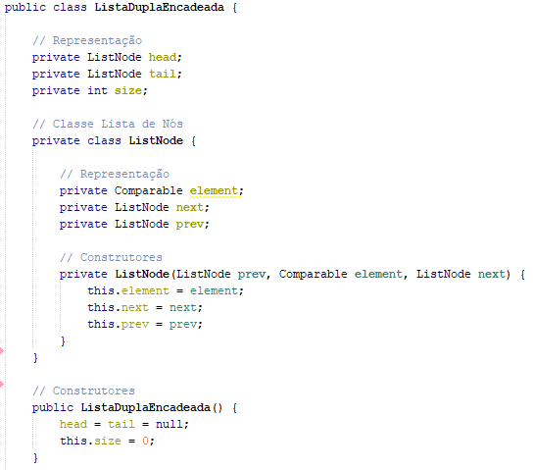

Slide 20
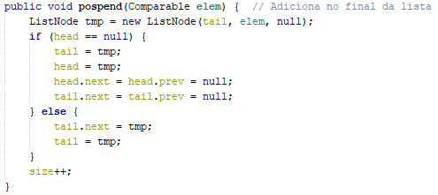

Slide 21
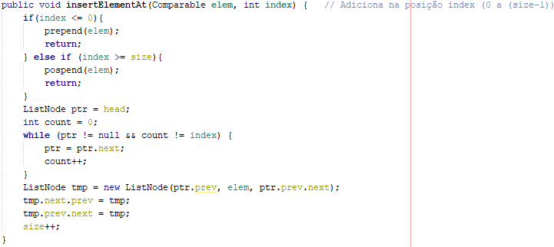

Slide 22
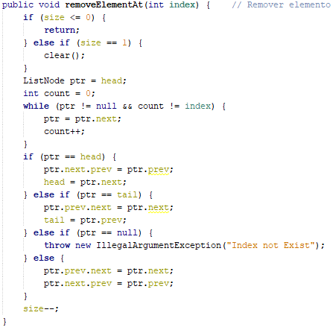

Slide 23
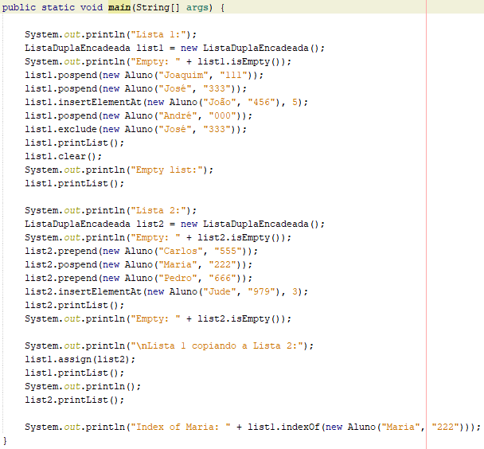
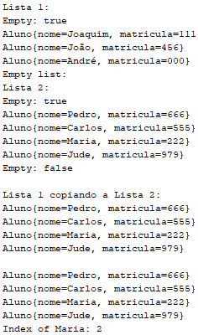
Saída:

Slide 24
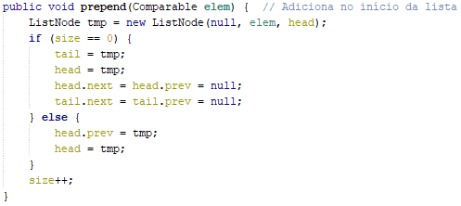

Slide 25
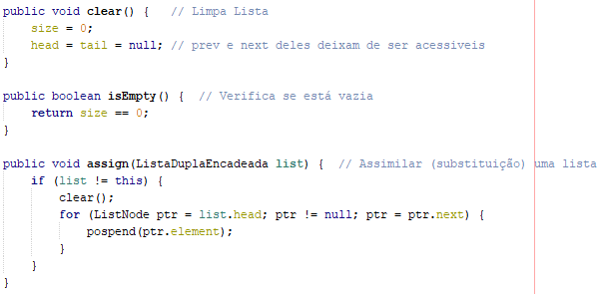

Slide 26
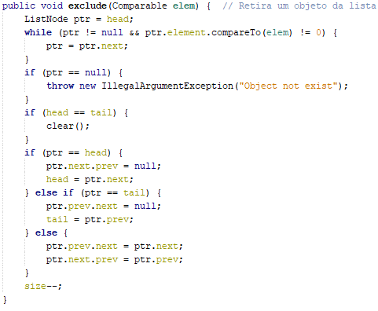


Slide 27
